Slide 1
أن يستخدم التلاميذ التقنية الاعتيادية للجمع بالاحتفاظ.
أنشطة الوضعيات وبناء المفاهيم.
النشاط المقترح: تطبيقات الكراسة
(تقنية الجمع بالاحتفاظ في رقم العشرات و المئات).
صيغة العمل: ينجز العمل جماعيا و على الكراسات.
اللوازم الضرورية:التربيعات و القضبان و الصفائح.
المستوى الثاني حصة :1 المدة:30د
المكون:الرياضيات
الموضوع: 35 استخدام تقنية الجمع 1
الدرس من إعداد: رشيد العوفير. المرجع: فضاء الرياضات
المهارات و القدرات المستهدفة
الحصة الأولى:

Slide 2
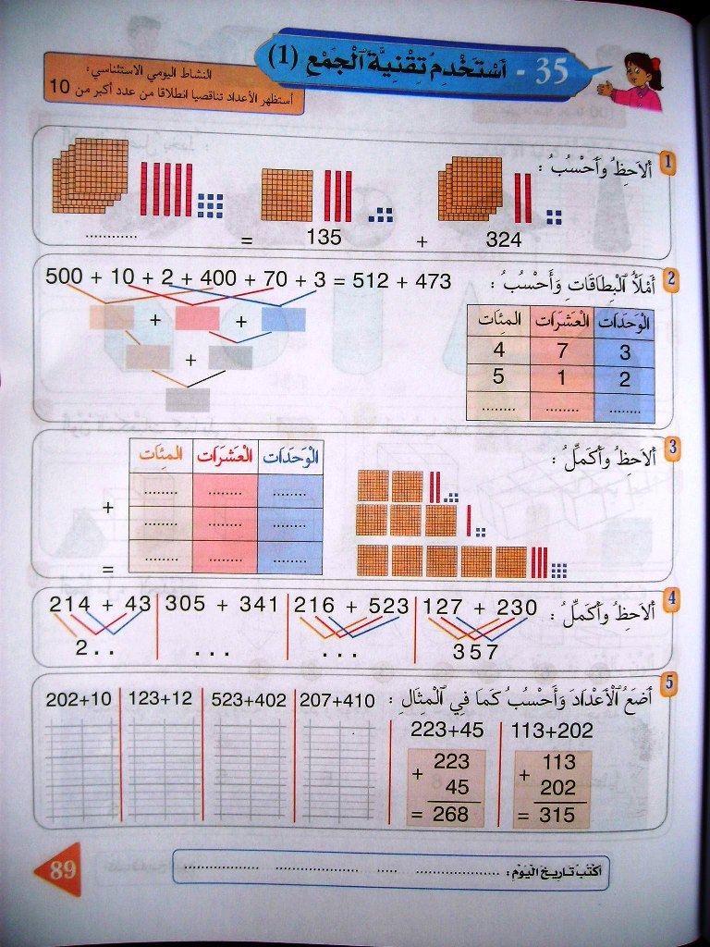

Slide 10
4
5
9

Slide 11
4
5
9
أقرأ العدد:

Slide 12
أربع مئة و تسعة و خمسون
4
5
9

Slide 16
900
9

Slide 17
900
80
9
8

Slide 18
900
80
5
9
8
5

Slide 19
900
80
5
9
8
5

Slide 20
900
80
5
900
85
9
8
5

Slide 21
900
80
5
9
85
900
85
9
8
5

Slide 22
أقرأ العدد:
تسع مئة و خمسة و ثمانون
900
80
5
900
85
9
8
5
9
85

Slide 24
أقرأ العدد:
2
2
5
مئتان و خمسة و عشرون

Slide 25
أقرأ العدد:
2
2
5
3
1
4
ثلاث مئة و أربعة عشر

Slide 26
2
2
5
3
1
4
5
3
9

Slide 27
أقرأ المجموع:
خمس مئة و تسعة وثلاثون
2
2
5
3
1
4
5
3
9

Slide 30
7
3
9

Slide 31
أقرأ المجموع:
سبع مئة و تسعة و ثلاثون
7
3
9

Slide 32
6
4
6

Slide 33
أقرأ المجموع:
ست مئة و ستة و أربعون
6
4
6

Slide 34
5
7

Slide 35
أقرأ المجموع:
مئتان و سبعة و خمسون
5
7

Slide 39
أقرأ العددين:
مئتان و سبعة
زائد
أربع مئة و عشرة

Slide 40
م
ع
و
2
0
7
4
1
0

Slide 41
2
0
7
4
1
0
6
1
7

Slide 42
2
0
7
أقرأ المجموع:
4
1
0
ست مئة و سبعة عشر
6
1
7

Slide 43
أقرأ العددين:
خمس مئة و ثلاثة و عشرون
زائــــــد
أربع مئة و اثنان

Slide 44
م
ع
و
5
2
3
4
0
2

Slide 45
5
2
3
4
0
2
9
2
5

Slide 46
5
2
3
أقرأ المجموع:
تسع مئة و خمسة و عشرون
4
0
2
9
2
5

Slide 47
أقرأ العددين:
مئة و ثلاثة و عشرون
زائــــــد
اثنا عشر

Slide 48
م
ع
و
1
2
3
1
2

Slide 49
1
2
3
أقرأ المجموع:
مئة و خمسة وثلاثون
1
2
1
3
5

Slide 50
أقرأ العددين:
مئتان و اثنان
زائــــــد
عشرة

Slide 51
م
ع
و
2
0
2
1
0

Slide 52
2
0
2
أقرأ المجموع:
مئتان و اثنا عشر
1
0
2
1
2

